Slide 1
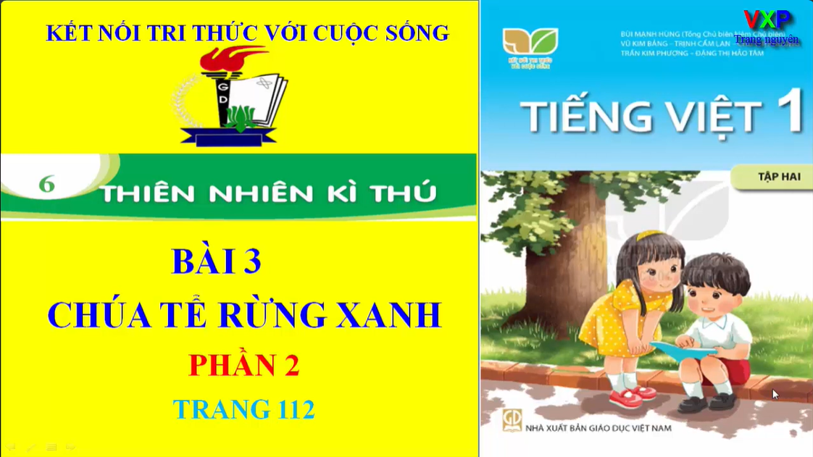

Tập đọc
LŨY TRE
(Tiết 2)
Giáo viên : Phạm Thị Minh Khuê
Tập đọc
LŨY TRE

Slide 2

Mục tiêu:
Trả lời được các câu hỏi có liên quan đến bài thơ.
Tự tìm đọc một bài thơ yêu thích về vẻ đẹp thiên nhiên;
Chia sẻ với người khác tên bài thơ, tên nhà thơ và một khổ thơ em thích.
Quan sát tranh và hiểu được các chi tiết trong tranh; Vận dụng được những kiến thức trong trang sách và ngược lại.

Slide 3
Trò chơi:
Bức tranh bí ẩn

Slide 4

Câu 1
Câu 2
Câu 3

Slide 5







Câu 1: giải câu đố
Cây gì mang dáng quê hương
Thân chia từng đốt, rợp đường em đi
Cây tre
GO HOME
Quay lại

Slide 6

Câu 2: Tranh vẽ nhân vật trong truyệ nào? Nhân vật đó đang làm gì?
Truyện Thánh Gióng
GO HOME
Quay lại

Slide 7
Câu 3: Kể tên một số đồ vật bằng tre mà em biết?
Ghế, tăm, đũa…
GO HOME
Quay lại

Slide 8
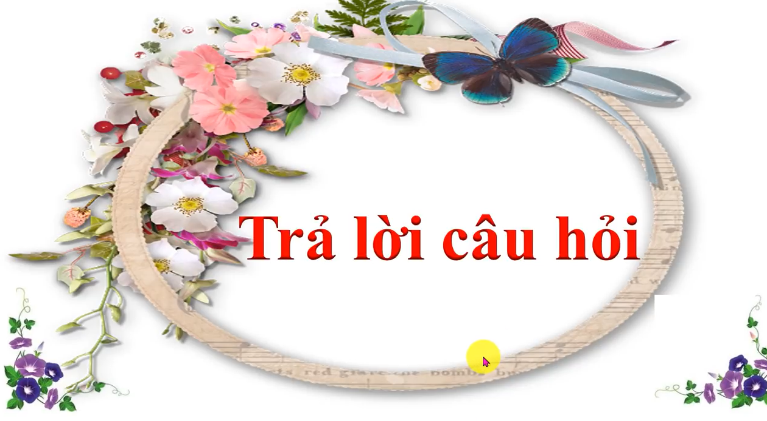
Trả lời câu hỏi

Slide 9
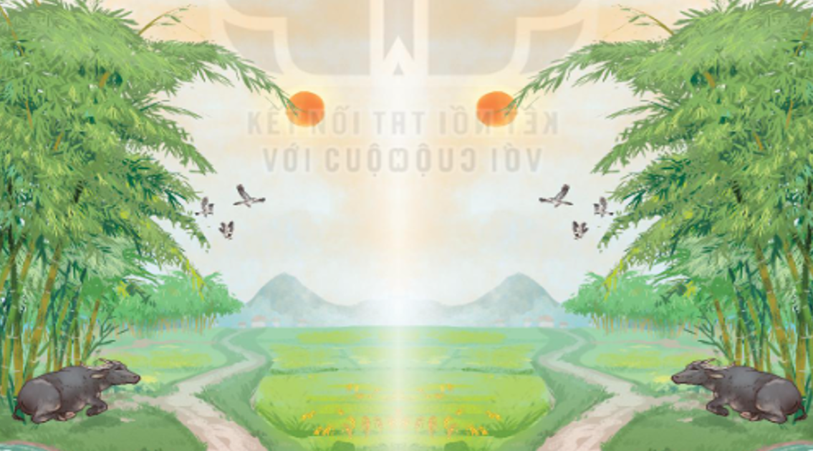
Lũy tre
Mỗi sớm mai thức dậy
Lũy tre xanh rì rào
Ngọn tre cong gọng vó
Kéo mặt trời lên cao.
Những trưa đồng đầy nắng
Trâu nằm nhai bóng râm
Tre bần thần nhớ gió
Chợt về đầy tiếng chim.
Mặt trời xuống núi ngủ
Tre nâng vầng trăng lên
Sao,sao treo đầy cành
Suốt đêm dài thắp sáng.
Bỗng gà lên tiếng gáy
Xôn sao ngoài lũy tre
Đêm chuyền dần về sáng
Mầm măng đợi nắng về.
(Nguyễn Công Dương)

Slide 10
Trả lời câu hỏi
1. Tìm những câu thơ miêu tả lũy tre vào lúc mặt trời mọc?
Mỗi sớm mai thức dậy
Lũy tre xanh rì rào
Ngọn tre cong gọng vó
Kéo mặt trời lên cao.

Slide 11
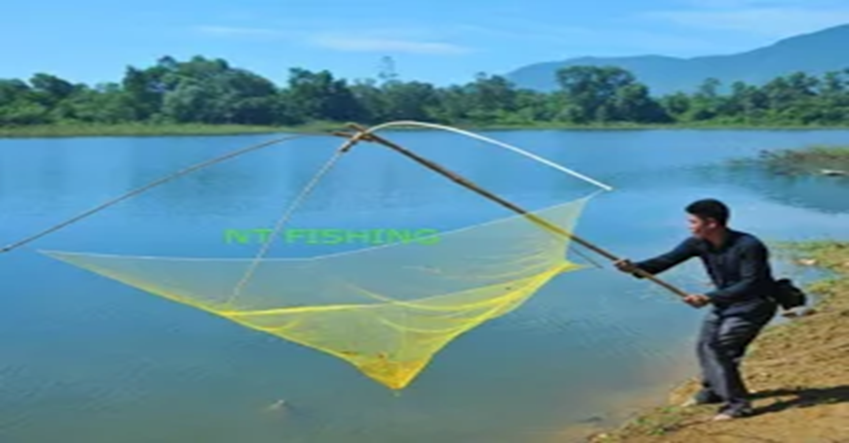

Slide 12
Trả lời câu hỏi
2. Câu thơ nào ở khổ thơ thứ hai cho thấy tre cũng giống như con người?
Những trưa đồng đầy nắng
Trâu nằm nhai bóng râm
Tre bần thần nhớ gió
Chợt về đầy tiếng chim.

Slide 13
Trả lời câu hỏi
3. Ở khổ thơ thứ ba, hình ảnh lũy tre được miêu tả vào những lúc nào?
Bỗng gà lên tiếng gáy
Xôn sao ngoài lũy tre
Đêm chuyền dần về sáng
Mầm măng đợi nắng về.
Ở khổ thơ thứ ba, hình ảnh lũy tre được miêu tả vào lúc chiều tối và đêm.

Slide 14
Trả lời câu hỏi
4. Em thích nhất hình ảnh nào trong bài thơ
Lũy tre
Mỗi sớm mai thức dậy
Lũy tre xanh rì rào
Ngọn tre cong gọng vó
Kéo mặt trời lên cao.
Những trưa đồng đầy nắng
Trâu nằm nhai bóng râm
Tre bần thần nhớ gió
Chợt về đầy tiếng chim.
Mặt trời xuống núi ngủ
Tre nâng vầng trăng lên
Sao,sao treo đầy cành
Suốt đêm dài thắp sáng.
Bỗng gà lên tiếng gáy
Xôn sao ngoài lũy tre
Đêm chuyền dần về sáng
Mầm măng đợi nắng về.
(Nguyễn Công Dương)

Slide 15
Luyện đọc lại

Slide 16
Hoạt động luyện tập

Slide 17
Lũy tre
Mỗi sớm mai thức dậy
Lũy tre xanh rì rào
Ngọn tre cong gọng vó
Kéo mặt trời lên cao.
Những trưa đồng đầy nắng
Trâu nằm nhai bóng râm
Tre bần thần nhớ gió
Chợt về đầy tiếng chim.
Bỗng gà lên tiếng gáy
Xôn sao ngoài lũy tre
Đêm chuyền dần về sáng
Mầm măng đợi nắng về.
Mặt trời xuống núi ngủ
Tre nâng vầng trăng lên
Sao,sao treo đầy cành
Suốt đêm dài thắp sáng.
(Nguyễn Công Dương)
2. Tìm thêm những từ chỉ thời gian mà em biết?

Slide 18







Câu 1: Tìm từ ngữ chỉ thời gian trong bài thơ
Em hãy lựa chọn đáp án đúng:
A. Sớm mai, trưa, chiều, tối
S
B. Sớm mai, trưa, đêm, sáng
Đ
C. Sớm mai, trưa, đêm, sáng, chiều
S

Slide 19
Lũy tre
Mỗi sớm mai thức dậy
Lũy tre xanh rì rào
Ngọn tre cong gọng vó
Kéo mặt trời lên cao.
Những trưa đồng đầy nắng
Trâu nằm nhai bóng râm
Tre bần thần nhớ gió
Chợt về đầy tiếng chim.
Bỗng gà lên tiếng gáy
Xôn sao ngoài lũy tre
Đêm chuyền dần về sáng
Mầm măng đợi nắng về.
Mặt trời xuống núi ngủ
Tre nâng vầng trăng lên
Sao,sao treo đầy cành
Suốt đêm dài thắp sáng.
(Nguyễn Công Dương)
1. Tìm những từ ngữ chỉ thời gian trong bài thơ?
sớm mai, trưa, đêm, sáng

Slide 20
Lũy tre
Mỗi sớm mai thức dậy
Lũy tre xanh rì rào
Ngọn tre cong gọng vó
Kéo mặt trời lên cao.
Những trưa đồng đầy nắng
Trâu nằm nhai bóng râm
Tre bần thần nhớ gió
Chợt về đầy tiếng chim.
Bỗng gà lên tiếng gáy
Xôn sao ngoài lũy tre
Đêm chuyền dần về sáng
Mầm măng đợi nắng về.
Mặt trời xuống núi ngủ
Tre nâng vầng trăng lên
Sao,sao treo đầy cành
Suốt đêm dài thắp sáng.
(Nguyễn Công Dương)
2. Tìm thêm những từ chỉ thời gian mà em biết?
Ngày, tháng, năm.

Slide 21
Câu 2: Tìm các từ chỉ thời gian mà em biết?
( Hoạt động nhóm 4)

Slide 22
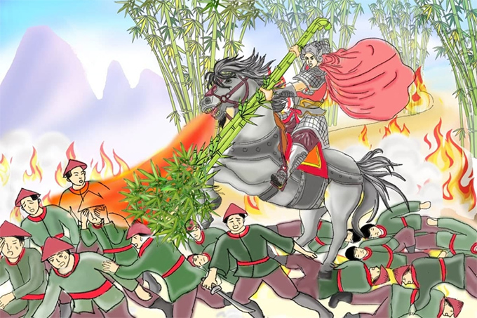
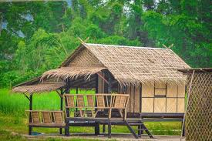
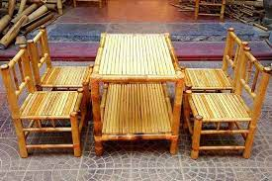
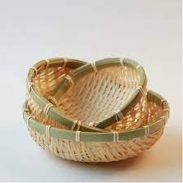

Slide 23













Hẹn gặp lại các con ở bài sau nhé

